Slide 1

Unidad Gómez palacio.
MAESTRA: ALMA JANET
CASTRO GUILLEN.
ASIGNATURA: geografía.
Tema: significado de geografía.
Agosto 2015

Slide 2

Ciencia que estudia y describe la superficie de la Tierra en su aspecto físico, actual y natural, o como lugar habitado por la humanidad.

Slide 3
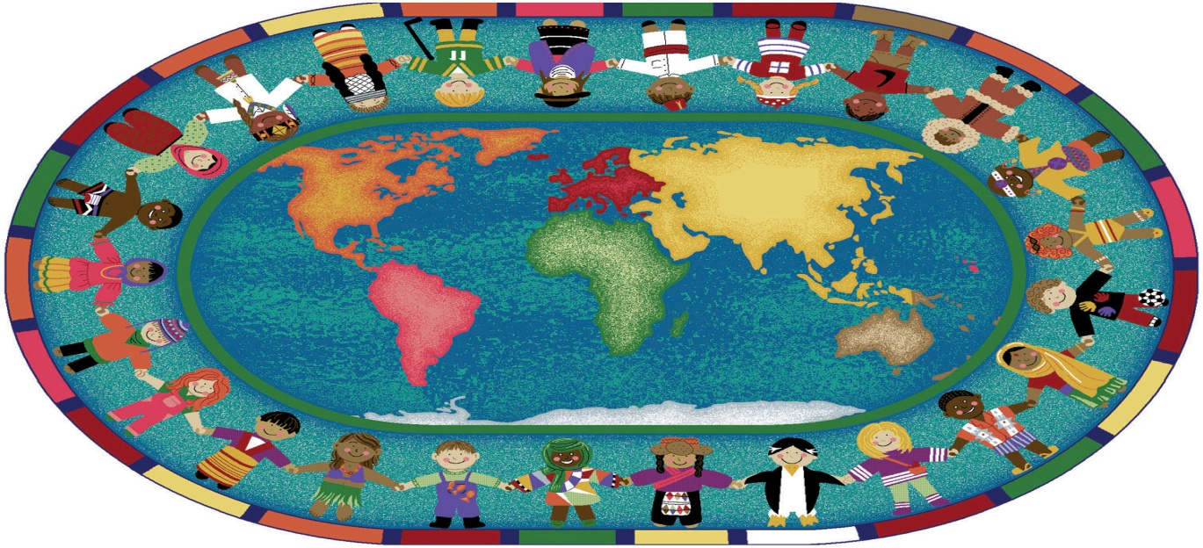
Conjunto de características que conforman la realidad física y humana de una zona o de un territorio.
Geografía (del latín geographĭa, que a su vez deriva de un término griego compuesto) es la ciencia que se encarga de la descripción de la Tierra. También la palabra puede utilizarse para hacer referencia al territorio o al paisaje.

Slide 4
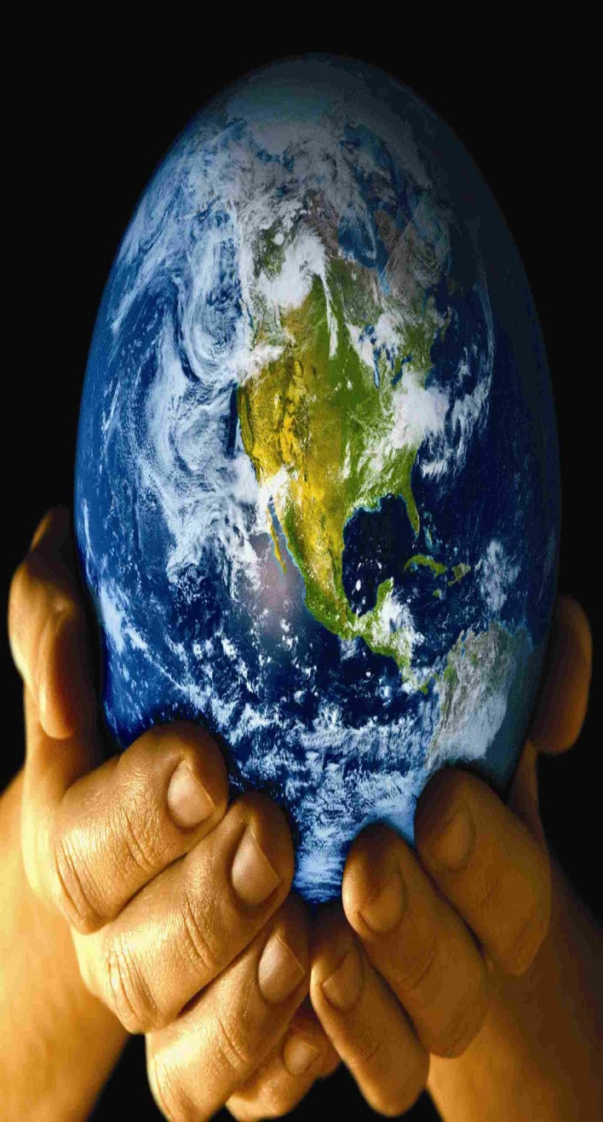
La geografía, por lo tanto, estudia el medio ecológico, las sociedades que habitan en él y las regiones que se forman al producirse esta relación. En otras palabras, se encarga de analizar la relación hombre-Tierra y los fenómenos geográficos de la superficie terrestre.

Slide 5

Entendemos por Geografía a aquella ciencia que se interesa por el análisis de los fenómenos relacionados con la Tierra, tanto desde un punto de vista natural como humano. Es por esto que para la Geografía no sólo es importante todo lo que tenga que ver con la superficie, los elementos naturales y territoriales, si no también con la población que habita esos territorios y la adaptación a diferentes tipos de espacios.

Slide 6
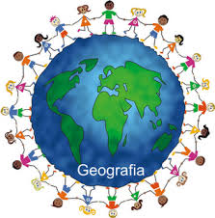
GEOGRAFÍAS:
Física Parte de la geografía que estudia y describe el medio físico o natural, y que se asienta en un conjunto de conocimientos y principios diferentes de las ciencias
naturales.
Política Parte de la geografía que estudia y describe la
distribución y organización política de la humanidad.
Conjunto de características que conforman la realidad física y humana de una zona o de un territorio.

Slide 7

Estudio y descripción de los diversos entornos o ambientes, lugares o espacios de la superficie terrestre y sus interacciones.
Asimismo analiza las variaciones espaciales de los fenómenos físicos, biológicos y humanos que ocurren en ella.

Slide 8
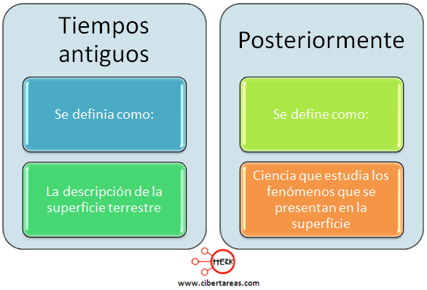

Slide 9

¿Haz comprendido la Geografía?

Slide 10

BIBLIOGRAFÍA
http://definicion.de/geografia/
https://www.google.com.mx/?gfe_rd=cr&ei=3OncVdiWI8bOgATsm73QBQ&gws_rd=ssl#q=geografia
http://www.definicionabc.com/geografia/geografia.php
s.thefreedictionary.com/geografía
http://etimologias.dechile.net/?geografi.a

